Slide 1

BÀI 4: THỰC HÀNH:
TÌM HIỂU VỀ SỰ PHÂN HOÁ TỰ NHIÊN VIỆT NAM

Slide 2
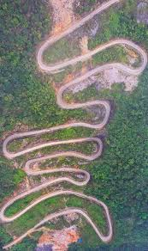
NỘI DUNG THỰC HÀNH
1
Báo cáo về sự phân hoá khí hậu Việt Nam
2
Báo cáo về sự phân hoá sinh vật Việt Nam

Slide 3

CHUẨN BỊ VIẾT BÁO CÁO
Thu thập tư liệu về sự phân hoá của thiên nhiên Việt Nam
Xây dựng đề cương báo cáo
- Phần mở đầu.
- Thu thập tư liệu từ các sách, internet…
- Phần nội dung: Giải quyết các vấn đề đặt ra trong phần mở đầu kèm các dữ liệu, hình ảnh, video, bảng biểu...
- Thu thập các hình ảnh, video về khí hậu, sinh vật ở các miền tự nhiên
- Thu thập dữ liệu về khí hậu, thời tiết của các vùng, miền tự nhiên nước ta
- Phần kết luận

Slide 4



VIẾT BÁO CÁO
NỘI DUNG 1.
Sự phân hoá khí hậu Việt Nam
NỘI DUNG 2.
Sự phân hoá sinh vật Việt Nam
HOẠT ĐỘNG: Nhóm
- Sự phân hoá khí hậu theo bắc – nam.
- Sự phân hoá sinh vật theo bắc – nam.
PHƯƠNG TIỆN: SGK, tài liệu
- Sự phân hoá khí hậu theo độ cao.
- Sự phân hoá sinh vật theo độ cao.
- Những thuận lợi và khó khăn của sự phân hoá đó đến sự phát triển KT –XH của nước ta.
- Những thuận lợi và khó khăn của sự phân hoá đó đến sự phát triển KT –XH của nước ta.
NHIỆM VỤ:
Bốc thăm
BÁO CÁO, THẢO LUẬN:
- Các nhóm báo cáo, nhóm khác nhận xét và bổ sung
- Chấm điểm theo tiêu chí.

Slide 5

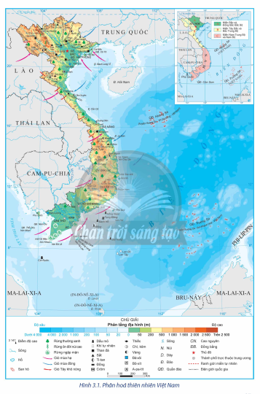

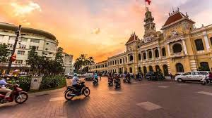
BÁO CÁO SẢN PHẨM
NỘI DUNG 1.
Sự phân hoá khí hậu Việt Nam

Slide 6
BÁO CÁO SẢN PHẨM
NỘI DUNG 1. Sự phân hoá khí hậu Việt Nam
1. Phân hoá theo Bắc - Nam
Phần lãnh thổ phía Bắc (Từ 16⁰B trở ra Bắc)
- Khí hậu đặc trưng là nhiệt đới ẩm gió mùa có 1 mùa đông lạnh.
- Mùa hạ nóng ẩm mưa nhiều.
- Nhiệt độ TB năm cao trên 20⁰C.
- Có 2 – 3 tháng nhiệt độ dưới 18⁰C.
- Biên độ nhiệt trung bình năm lớn.

Slide 7
BÁO CÁO SẢN PHẨM
NỘI DUNG 1. Sự phân hoá khí hậu Việt Nam
1. Phân hoá theo Bắc - Nam
Phần lãnh thổ phía Nam (Từ 16⁰B trở vào Nam)
- Khí hậu đặc trưng là cận xích đạo gió mùa.
- Nóng quanh năm, nhiệt độ TB năm cao trên 25⁰C.
- Biên độ nhiệt trung bình năm nhỏ.
- Có 2 mùa: mùa khô – mùa mưa

Slide 8
BÁO CÁO SẢN PHẨM
NỘI DUNG 1. Sự phân hoá khí hậu Việt Nam
1. Phân hoá theo Bắc - Nam
Phần lãnh thổ phía Bắc (Từ 16⁰B trở ra Bắc)
Phần lãnh thổ phía Nam (Từ 16⁰B trở vào Nam)
- Khí hậu đặc trưng là nhiệt đới ẩm gió mùa có 1 mùa đông lạnh.
- Khí hậu đặc trưng là cận xích đạo gió mùa.
- Mùa hạ nóng ẩm mưa nhiều.
- Nóng quanh năm, nhiệt độ TB năm cao trên 25⁰C.
- Nhiệt độ TB năm cao trên 20⁰C.
- Biên độ nhiệt trung bình năm nhỏ.
- Có 2 – 3 tháng nhiệt độ dưới 18⁰C.
- Có 2 mùa: mùa khô – mùa mưa
- Biên độ nhiệt trung bình năm lớn.

Slide 9
BÁO CÁO SẢN PHẨM
NỘI DUNG 1. Sự phân hoá khí hậu Việt Nam
2. Phân hoá theo độ cao
Đai Nhiệt đới gió mùa
Đai cận nhiệt đới gió mùa trên núi
Đai ôn đới gió mùa trên núi
- Mùa hạ nóng, nhiệt độ trung bình các tháng mùa hạ trên 25⁰C.
- Có tính chất ôn đới, quanh năm nhiệt độ dưới 15⁰C.
- Khí hậu mát mẻ. Nhiệt độ TB tháng mùa hạ dưới 25⁰C.
- Lượng mưa và độ ẩm thay đổi tuỳ nơi, từ khô đến ẩm ướt.
- Mùa đông có nhiệt độ dưới 5⁰C, có thể xuất hiện băng tuyết.
- Mưa nhiều hơn, độ ẩm tăng lên.

Slide 10
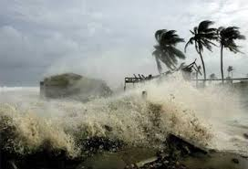
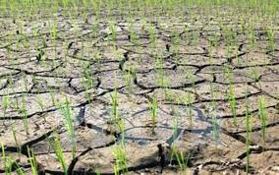
BÁO CÁO SẢN PHẨM
NỘI DUNG 1. Sự phân hoá khí hậu Việt Nam
3. Tác động đến sự phát triển KT – XH của nước ta
THUẬN LỢI
KHÓ KHĂN
- Thuận lợi phát triển nền nông nghiệp lúa nước, thâm canh tăng vụ.
- Nhiều thiên tai: Bão, lũ lụt, hạn hán, sâu bệnh...
- Phát triển nền nông nghiệp đa dạng sản phẩm.
- Phát triển trồng rừng, du lịch...
- Phát triển rau vụ đông

Slide 11
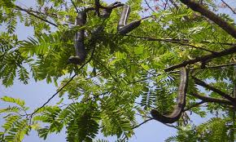
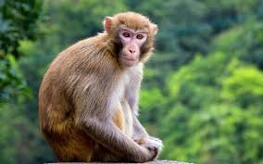
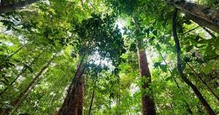

BÁO CÁO SẢN PHẨM
NỘI DUNG 2. Sự phân hoá sinh vật Việt Nam
1. Phân hoá theo Bắc - Nam
Thành phần loài: nhiệt đới chiếm ưu thế.
Phần lãnh thổ phía Bắc (Từ 16⁰B trở ra Bắc)
- HST tiêu biểu là rừng nhiệt đới gió mùa.
- Mùa đông nhiều loài rụng lá, mùa hạ cây cối phát triển xanh tốt.
Cây họ đậu
Khỉ
- Thành phần loài: nhiệt đới chiếm ưu thế, ngoài ra còn có loài cận nhiệt và ôn đới.
- Thực vật: dẻ, re, sa mu, pơ mu...
- Động vật: gấu, chồn...
- ĐB trồng được cây vụ đông vào mùa đông
Rừng nhiệt đới
Công

Slide 12
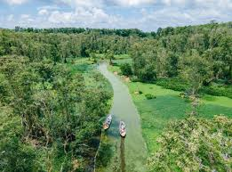
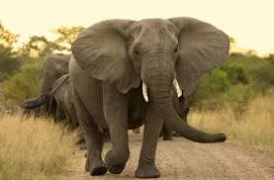
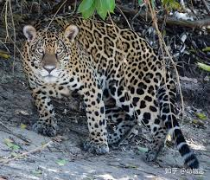
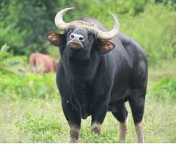
BÁO CÁO SẢN PHẨM
NỘI DUNG 2. Sự phân hoá sinh vật Việt Nam
1. Phân hoá theo Bắc - Nam
Một số nơi hình thành rừng thưa nhiệt đới khô
Phần lãnh thổ phía Nam (Từ 16⁰B trở vào Nam)
- HST tiêu biểu là rừng cận xích đạo gió mùa.
- Trong rừng xuất hiện các loài cây chịu hạn, rụng lá vào mùa khô.
Rừng tràm Trà Sư
Voi
- Một số nơi hình thành rừng thưa nhiệt đới khô
- Thực vật: họ dầu, săng lẻ, tếch...
- Động vật: voi, hổ, báo, trăn, rắn, cá sấu...
- Cảnh sắc thiên nhiên thay đổi theo mùa.
Báo đốm
Bò rừng

Slide 13
BÁO CÁO SẢN PHẨM
NỘI DUNG 2. Sự phân hoá sinh vật Việt Nam
1. Phân hoá theo Bắc - Nam
Thành phần loài: nhiệt đới chiếm ưu thế.
Một số nơi hình thành rừng thưa nhiệt đới khô
Phần lãnh thổ phía Bắc (Từ 16⁰B trở ra Bắc)
Phần lãnh thổ phía Nam (Từ 16⁰B trở vào Nam)
- HST tiêu biểu là rừng nhiệt đới gió mùa.
- HST tiêu biểu là rừng cận xích đạo gió mùa.
- Mùa đông nhiều loài rụng lá, mùa hạ cây cối phát triển xanh tốt.
- Trong rừng xuất hiện các loài cây chịu hạn, rụng lá vào mùa khô.
- Thành phần loài: nhiệt đới chiếm ưu thế, ngoài ra còn có loài cận nhiệt và ôn đới.
- Một số nơi hình thành rừng thưa nhiệt đới khô
- Thực vật: họ dầu, săng lẻ, tếch...
- Thực vật: dẻ, re, sa mu, pơ mu...
- Động vật: gấu, chồn...
- Động vật: voi, hổ, báo, trăn, rắn, cá sấu...
- ĐB trồng được cây vụ đông vào mùa đông
- Cảnh sắc thiên nhiên thay đổi theo mùa.

Slide 14

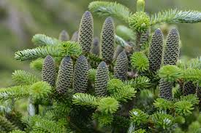

BÁO CÁO SẢN PHẨM
NỘI DUNG 2. Sự phân hoá sinh vật Việt Nam
2. Phân hoá theo độ cao
Đai Nhiệt đới gió mùa
Đai cận nhiệt đới gió mùa trên núi
Đai ôn đới gió mùa trên núi
- Kiểu thảm TV chủ yếu: rừng nhiệt đới gió mùa, rừng thường xanh, rừng nhiệt đới lá rộng, rừng ngậm mặn, ngập tràm, xa van, cây bụi gai...
- Dưới 1700m: rừng cận nhiệt đới lá rộng và lá kim. Động vật tiêu biểu là các loài thú có lông
- Các loài cây ôn đới chiếm ưu thế.
- Xuất hiện 2 loài đặc biệt là lãnh sam, thiết sam...
- Trên 1700m: rừng phát triển kém, xuất hiện các loại cây ôn đới và chim di cư.
- Ở độ cao từ 2800m trở lên, họ tre trúc lùn chiếm ưu thế
- Sinh vật nhiệt đới đa dạng, phong phú.

Slide 15

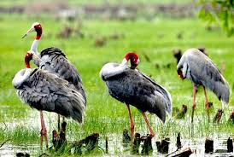

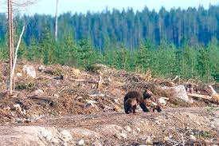
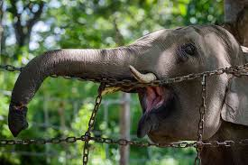
BÁO CÁO SẢN PHẨM
NỘI DUNG 2.
Sự phân hoá sinh vật Việt Nam và tác động đến sự phát triển KT – XH của nước ta.
3. Tác động đến sự phát triển KT – XH của nước ta
THUẬN LỢI
KHÓ KHĂN
Sinh vật đa dạng và phong phú, phát triển du lịch...
Sinh vật ngày càng bị suy giảm

Slide 16
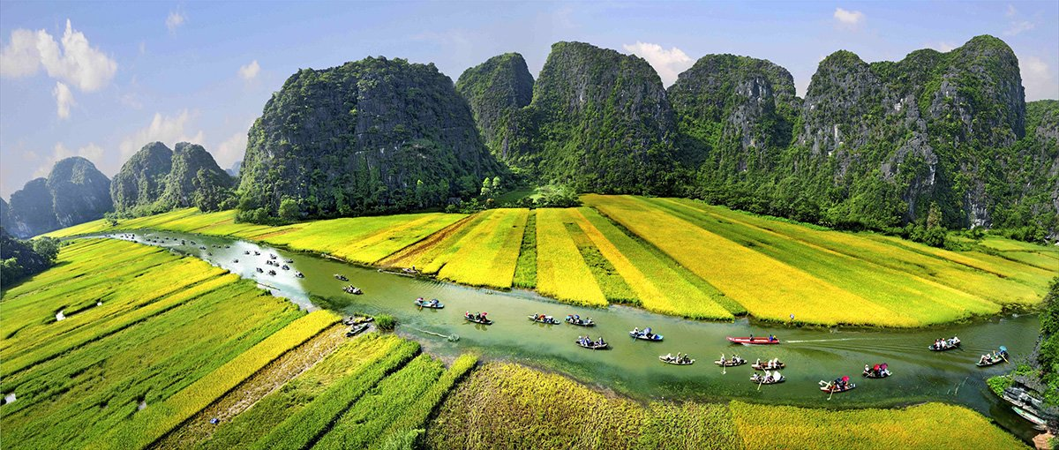
THÁCH THỨC CHO EM
Hoàn thiện bài thực hành vào vở.
Tìm hiểu ảnh hưởng của khí hậu và sinh vật đến sự phát triển KT – XH địa phương nơi em sinh sống”.

